Slide 1

多模态transformer
钟巧霞、林镇涛、许伟濠
Monday, 24 May 2021

Slide 2
目录
0. 相关概念
Transformer → Vision transformer → transformer GAN
2. multi-modal transformer → t-v、all
3. More idea

Slide 3
0. 概念
多模态学习，英文 MultiModal Machine Learning (MMML)，旨在通过机器学习的方法实现处理和理解多源模态信息的能力。目前比较热门的研究方向是图像、视频、音频、语义之间的多模态学习。
每一种信息的来源或者形式，都可以称为一种模态。例如，人有触觉，听觉，视觉，嗅觉；信息的媒介，有语音、视频、文字等；多种多样的传感器，如雷达、红外、加速度计等。以上的每一种都可以称为一种模态。

Slide 4
0. 多模态的技术点
多模态表示学习 （Representation）
模态转化 （Translation）
对齐 （Alignment）
多模态融合（Fusion）
协同学习（Co-learning）

Slide 5
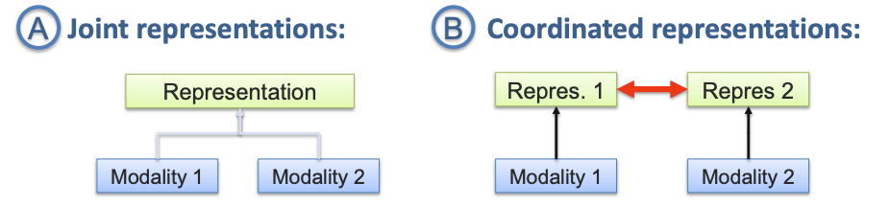
0. 多模态表示学习
联合表示
将多个模态的信息一起映射到一个统一的多模态向量空间
协同表示
将多模态中的每个模态分别映射到各自的表示空间，但映射后的向量之间满足一定的相关性约束（例如线性相关）

Slide 6
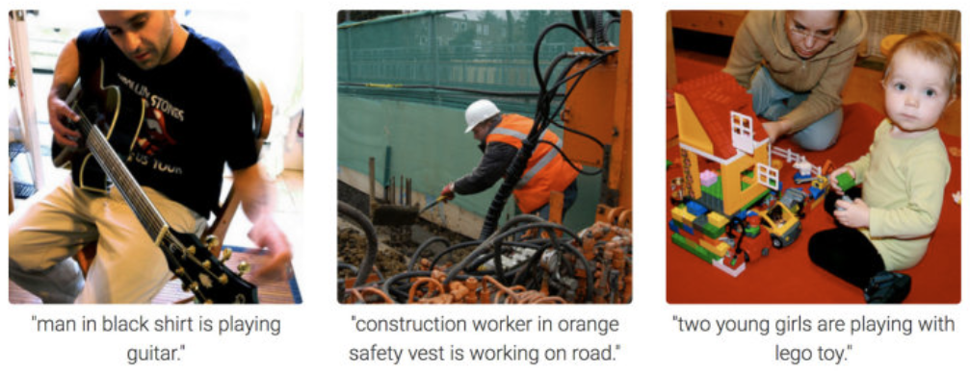
0. 模态转化
多模态转化也可称为映射 (Mapping)，主要是将一个模态的信息转化或映射为另一个模态的信息。
主要应用
机器翻译(Machine Translation) 、唇读(Lip Reading)和语音翻译 (Speech Translation)
图片描述 (Image Captioning)与视频描述(Video Captioning)
语音合成(Speech Synthesis)

Slide 7
0. 模态对齐
相关任务
给定一张图片和图片的描述，找到图中的某个区域以及这个区域在描述中对应的表述。
图像语义分割(Image Semantic Segmentation)

Slide 8
0. 多模态融合
按照融合的类型分类
数据级别融合
判定级别融合
组合融合

Slide 9
0. 多模态融合
相关任务
视觉-音频识别(Visual-Audio Recognition)
多模态情感分析（Multimodal sentiment analysis）
手机身份认证(Mobile Identity Authentication)

Slide 10
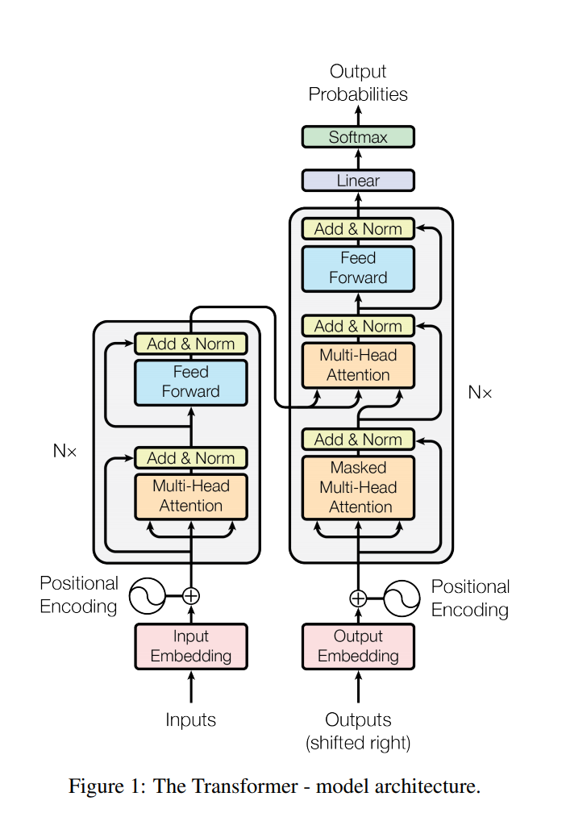
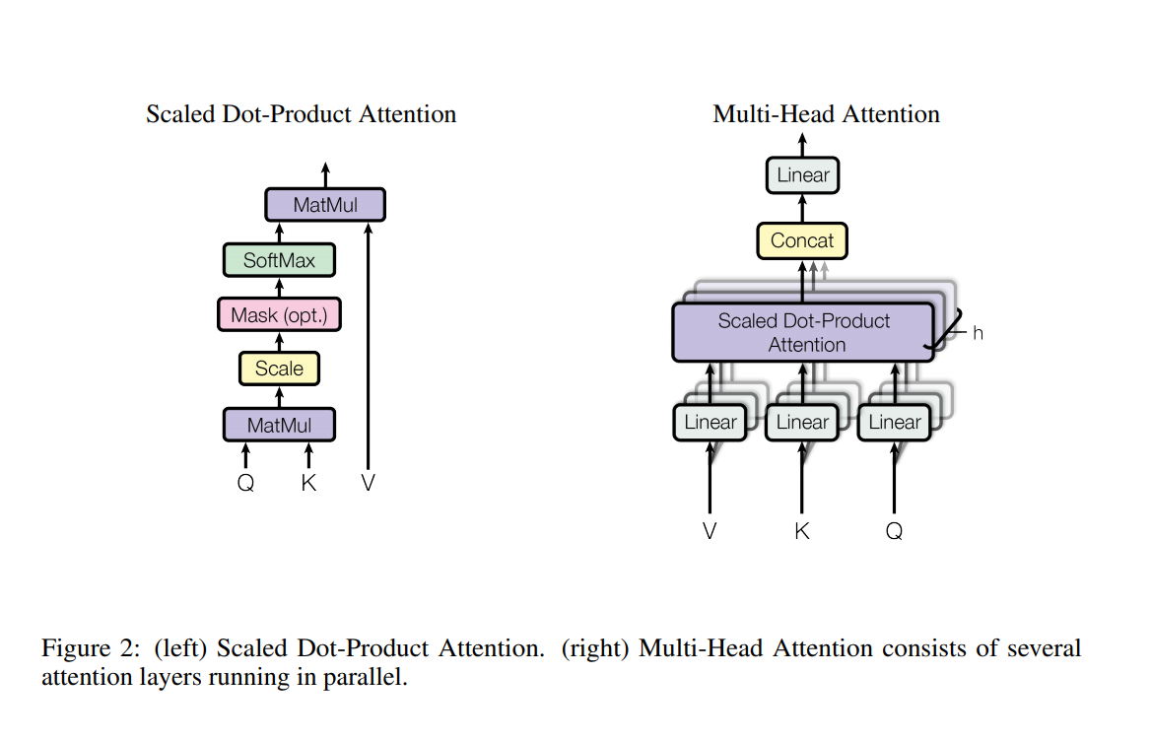
1. Transformer → Vision transformer → transformer GAN

Slide 11
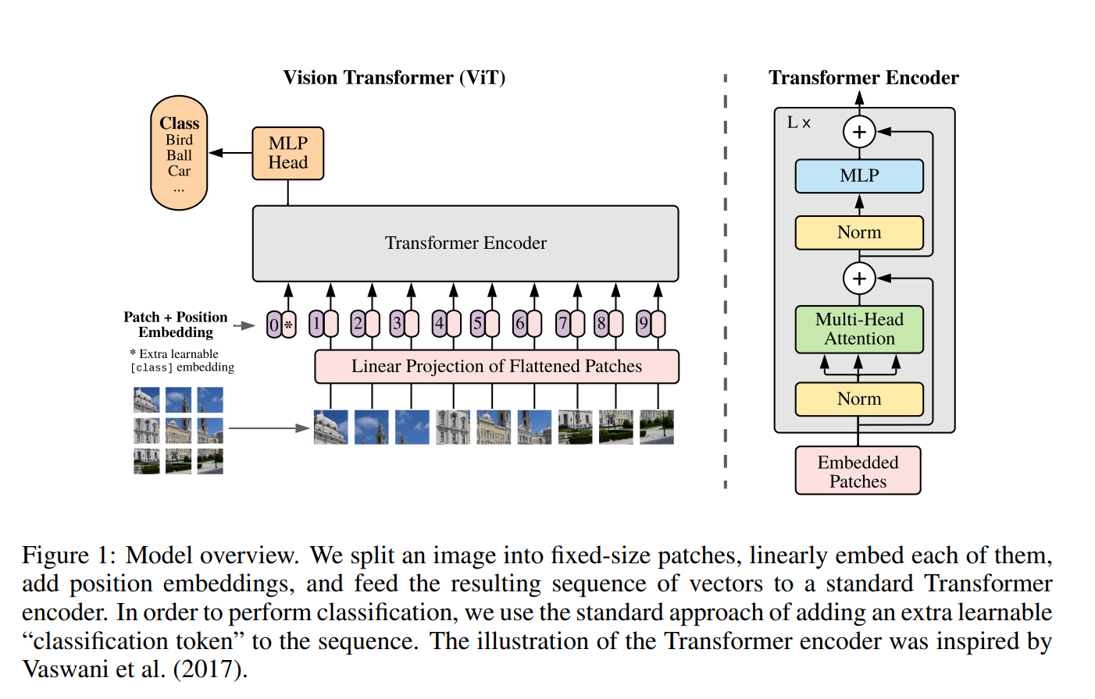
1. Transformer → Vision transformer → transformer GAN

Slide 12
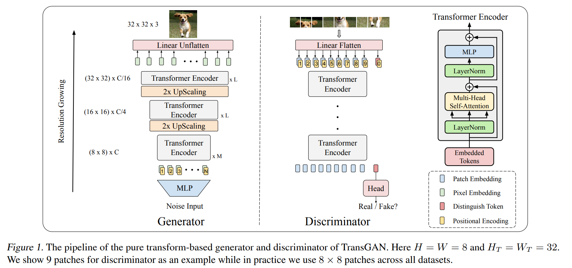
1. Transformer → Vision transformer → transformer GAN

Slide 13
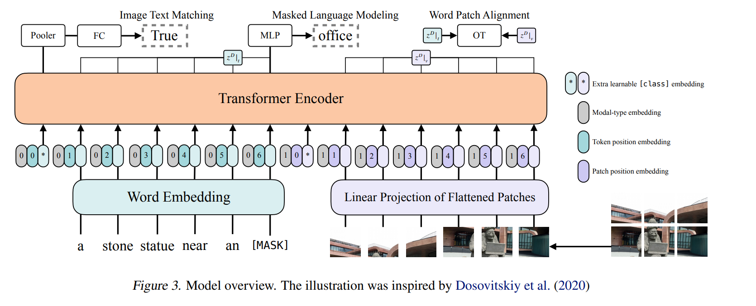
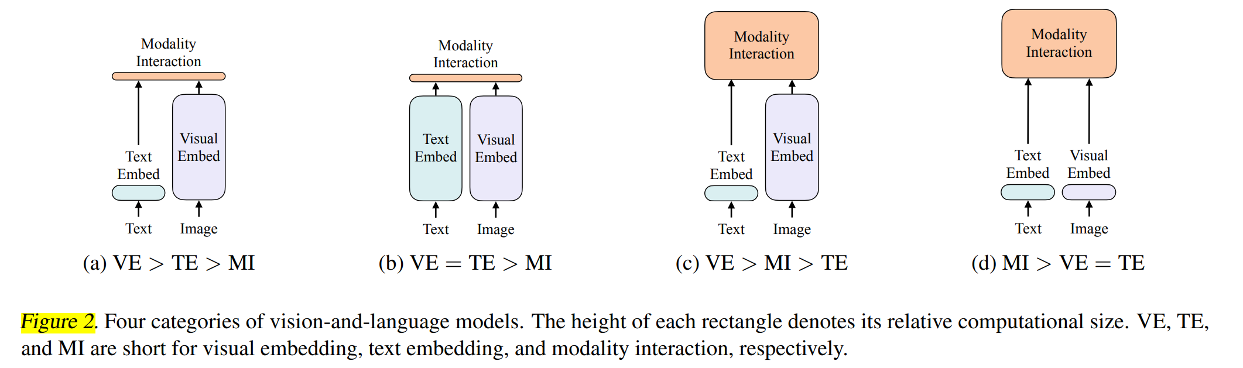
2. multi-modal transformer → text and vision
ViLT: Vision-and-Language Transformer Without Convolution or Region Supervision

Slide 14
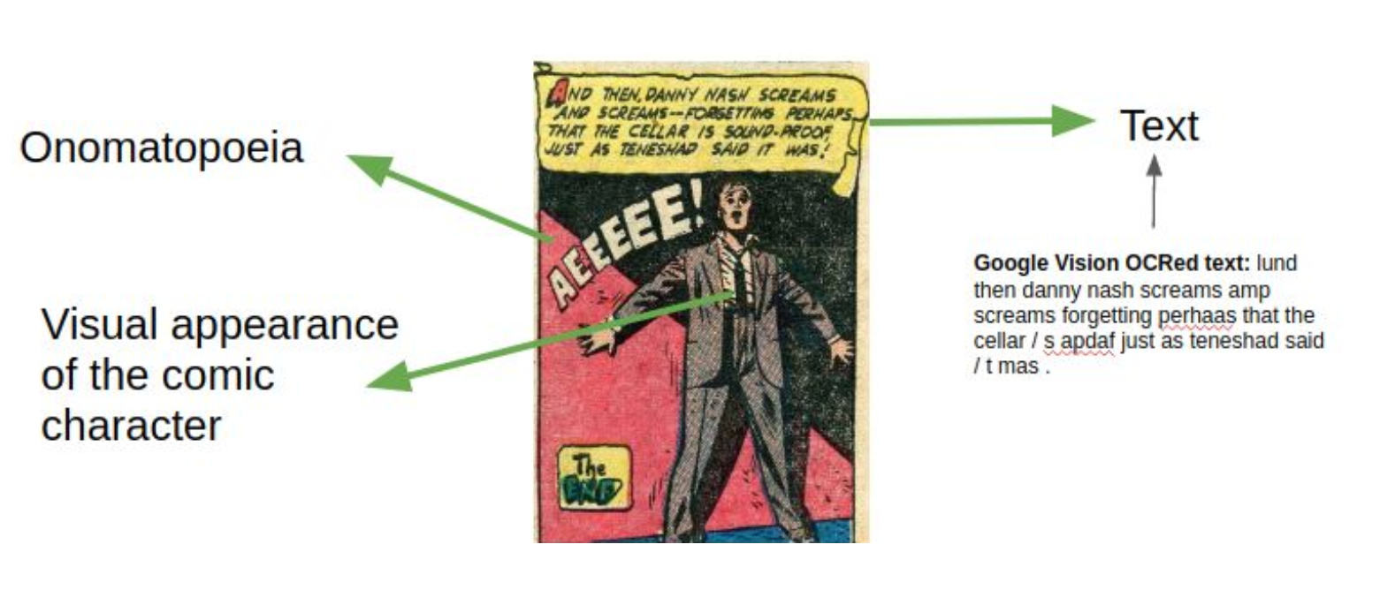
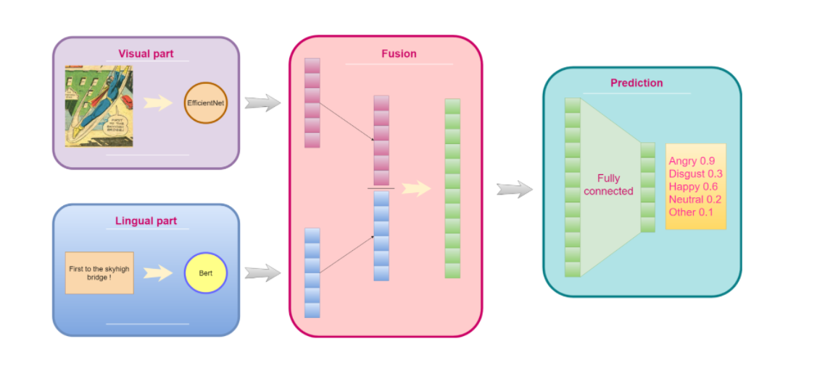
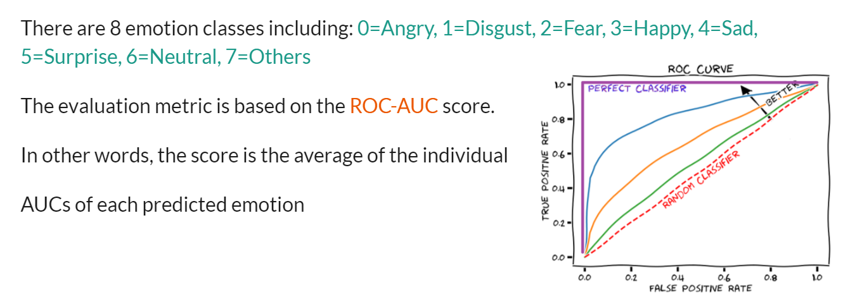
2. multi-modal transformer → text and vision 实验
Private test: 66.85 (#4)

Slide 15
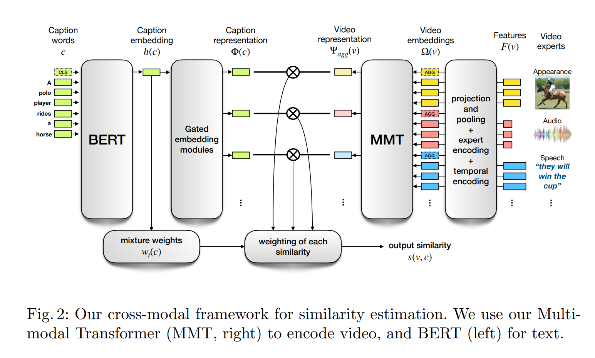
2. multi-modal transformer → all modal
Multi-modal Transformer for Video Retrieval

Slide 16
3. More idea
MLP？？

Slide 17
感谢聆听！

